Slide 1
Цифровая экономика и проблемы кибербезопасности ее финансового сегмента
Шеремет И.А.
Заведующий кафедрой «Информационная безопасность» Финансового университета при Правительстве Российской Федерации,
член-корреспондент РАН

Slide 2
Опорные инфраструктуры цифровой экономики
Социум
…
Транспортная
Производственная
Техносфера
Энергетическая
Информационная
Жизнеобес-печения
П
Финансовая

Slide 3
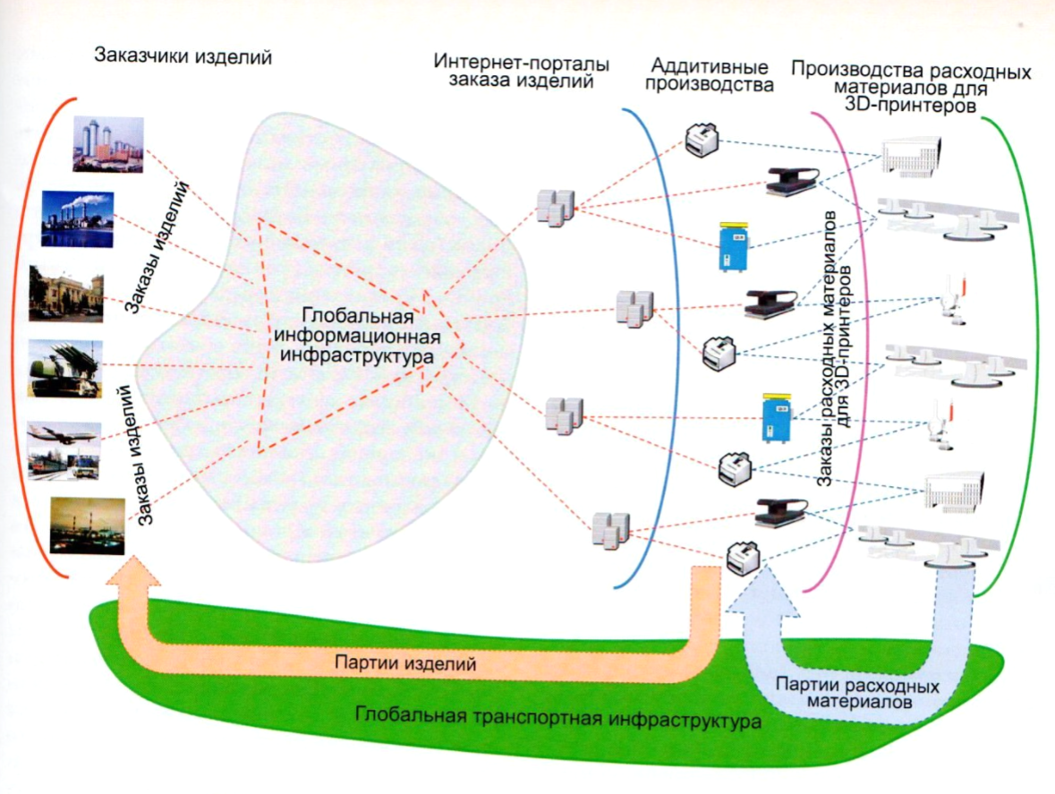
Функционирование глобальной сети аддитивных производств

Slide 4
Направления исследований и разработок
Разработка и реализация информационных технологий в цифровой экономике
(конкурс 803 РФФИ)
Разработка средств и технологий обеспечения кибербезопасности и устойчивости ЦЭ к деструктивным воздействиям
(раздел 803.4 конкурса 803 РФФИ)
Оценка социальных последствий роботизации и цифровизации

Slide 5
Новые угрозы безопасности техносферы

Slide 6
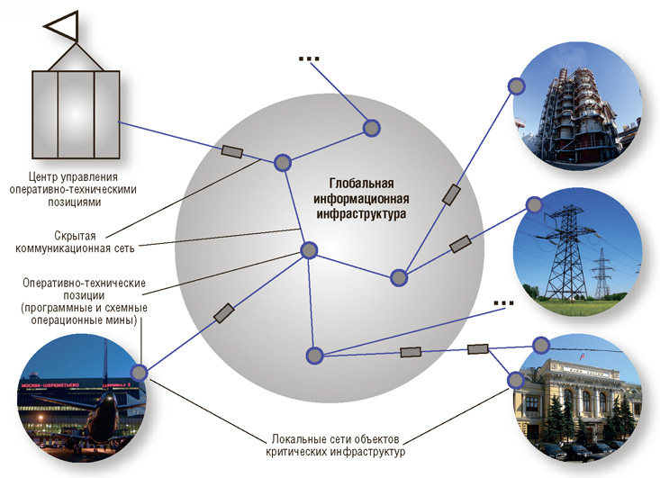
Организация информационно-технологических воздействий на объекты техносферы

Slide 7
Пример реализации глобальной киберугрозы
Программная операционная мина, имплантированная АНБ США в оборудование Cisco
Операционная мина, выявленная в 2013 году, позволяет осуществлять скрытный удаленный вход в средства сетеобразования и защиты, произведенные фирмой Cisco, и управлять их функционированием
Уязвимое оборудование Cisco
Cisco ASA 5500 Series
Adaptive Security Appliances
Cisco ASA 5500-X Series
Next-Generation Firewalls
Cisco ASA Services Module
Cisco ASA 1000V Cloud Firewall
Cisco Adaptive Security Virtual Appliance
Cisco Firepower 9300 ASA Security Module
Cisco PIX Firewalls
Cisco Firewall Services Module
Notes:
16 августа некая неизвестная ранее хакерская группировка выложила часть архива кибероружия АНБ (Агентства национальной безопасности) в открытый доступ. Сам архив датирован 2013 годом, однако ряд вендоров, в частности Cisco, Fortinet и Juniper, подтвердили наличие в своих продуктах уязвимостей из каталога АНБ. Это означает, что «баги» были найдены АНБ в процессе исследований или целенаправленно внесены в продукцию путем проведения спецоперации, вероятно, задолго до 2013 года. Таким образом, возраст некоторых уязвимостей может исчисляться годами. Следует отметить, что закладки устанавливались избирательно, а дальше модифицированное таким образом оборудование направлялось в различные страны. Не удивительно, что бОльшая его часть была направлена в Россию.
http://www.rbc.ru/opinions/politics/24/08/2016/57bd866d9a7947057573f9ec

Slide 8
Финансовый сегмент техносферы
Физические лица РФ
Юридические лица РФ
…
…
Клиентские точки доступа (банкоматы, картридеры, ПК, смартфоны, паркоматы …)
Финансовая инфраструктура РФ
Глобальная финансовая инфраструктура
Точки доступа финансовых организаций
Локальная сеть банка
Локальная сеть банка
…

Slide 9
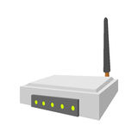
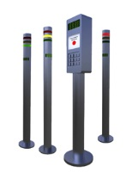
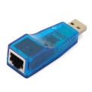
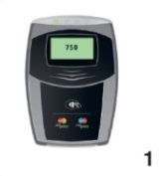
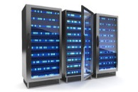
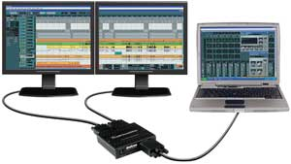
Точки реализации угроз кибербезопасности финансового сегмента
Источники угроз
Точки доступа к банковским сервисам
Программно-вычислительные среды банковских организаций
Средства сетеобразования и защиты глобальной информационной инфраструктуры
Средства кибер-безопасности
Маршрутизаторы
ПК
Паркоматы
Сетевые адаптеры
Облачные архитектуры
Рабочие станции администрации вычислительных сред
Банкоматы
Смартфоны
Коммутаторы
Картридеры
Серверы
Рабочие станции персонала
Рабочие станции администрации кибербезопасности программно-вычислительных сред

Slide 10
Мировая статистика преступлений
85
114
млрд $
млрд $
рынок наркотиков
288 млрд $
рынок похищенных кредитных карт
56
млрд $
международный рынок киберпреступлений
30
млрд $
рынок похищенных
машин
рынок похищенных
смартфонов
Notes:
Динамика развития киберпреступности показывает фундаментальные изменения. Если восемь лет назад примерно 97-98% преступлений совершалось с помощью традиционных средств и только 2-3% с помощью киберсредств, то сейчас ситуация перевернулась: сейчас примерно 98,5% - это киберпреступность.
Такой драматический рост киберпреступности во многом обусловлен заметным ускорением развития технологий, особенно сильно это проявляется в финансовой сфере. Интернет стремительно проникает в жизнь граждан. Повышается востребованность услуг предоставляемых в электронном виде, растет количество банковских карт у населения, увеличивается объем безналичных платежей совершенных физическими лицами, появляются новые торговые системы, обслуживающие клиентов через сеть Интернет.
Активно развивается так называемый «Интернет вещей» - к сети Интернет уже подключаются многие новые бытовые приборы – телевизоры, кондиционеры, микроволновки, холодильники и другие. Наш мир опутан сетью соединений, сети позволяют нам поддерживать связь с родными и близкими, вести сотрудничество с коллегами по всему миру, удобно и быстро покупать все что угодно, от книг до жилья.
Поэтому международный рынок киберпреступлений сейчас в разы превышает масштабы другой, некогда самой прибыльной криминальной деятельности.
Цифровые технологии помогают нам управлять нашими финансами, увеличивают эффективность частных компаний и государства, являются фактором повышения конкурентоспособности финансовой сферы и России в целом. Зависимость от Интернет, от «диджитал» делает ее уязвимыми в той мере, в которой уязвимы современные цифровые технологии. Учитывая повсеместное использование зарубежного оборудования и программ, а также геополитическую напряженность, сложившуюся в мире в последние годы, немаловажным фактором является защита информационной инфраструктуры России от внешних вредоносных воздействий со стороны иностранных государств.
О киберпреступности и кибероружии - двух аспектах, тесно пересекающихся друг с другом, пойдет речь в презентации.

Slide 11
Рост киберугроз банковско-финансовой сфере России
Объем несанкционированных операций в системах дистанционного банковского обслуживания за 2014-2015 год, млн. руб. (данные Банка России):
Публично известные атаки на банки России, осуществленные в 2016 году
428
508
667
400
230
млн руб.
млн руб.
млн руб.
млн руб.
млн руб.
Notes:
Преступники активно используют Интернет для мошенничества и краж. Мы видим и у себя в Сбербанке и в целом по рынку значительный рост попыток мошенничества в удаленных каналах.
В 2015 году в Банк России зафиксировал попыток осуществления несанкционированных операций посредством систем ДБО на общую сумму 5,13 миллиардов рублей. Из них на долю остановленных полностью или частично операций приходится не менее 48% от общего объема денежных средств.
Преступники переключаются на банки и за последние месяцы стали известны не менее 5 случаев ограбления коррсчетов у банков с помощью целевых атак. Общая сумма ущерба у этих банков превышает 1.7 млрд рублей, а средняя сумма хищения у одного банка составляет 143 млн руб.
По данным FinCERT Банка России, общая сумма ущерба для банков за первое полугодие 2016 года исчисляется в размере 2,87 млрд рублей. Однако, злоумышленникам удалось вывести лишь 1,2 млрд, еще 570 млн удалось остановить и 1,1 млрд заблокировать на счетах кредитных организаций.
http://www.tadviser.ru/index.php/Статья:Киберпреступность_и_киберконфликты_:_Россия#.D0.A3.D1.89.D0.B5.D1.80.D0.B1_.D0.BE.D1.82_.D1.85.D0.B0.D0.BA.D0.B5.D1.80.D1.81.D0.BA.D0.B8.D1.85_.D0.B0.D1.82.D0.B0.D0.BA_.D0.BD.D0.B0_.D0.B1.D0.B0.D0.BD.D0.BA.D0.B8_2.2C87_.D0.BC.D0.BB.D1.80.D0.B4

Slide 12
Первоочередные меры по противодействию киберугрозам финансовому сегменту техносферы России
Организационные
Информационно-технологические
Подготовка квалифицированных кадров
Создание единой системы противодействия кибератакам
Создание интеллектуальных средств и систем обеспечения кибербезопасности
Открытие профильной специальности в Финуниверситете
Запрет транзита внутрироссийского трафика через зарубежные страны
Создание системы ложных объектов для выявления источников киберугроз, установление контроля за их деятельностью и рефлексивного управления ею
Создание системы перманентного (life-long) обучения банковского персонала в области кибербезопасности

Slide 13
Варианты специальных ПАК и их интеграции в распределенные вычислительные среды финансовой инфраструктуры
Системообразующая
cеть (WAN, Internet)
FW
IDS
KBS
. . .
. . .
FW
IDS
KBS
BDS
LAN
FW
IDS
KBS
. . .
SIEM
. . .
BDS
Vhp LAN
. . .
. . .
Вариант ИВК |  | Компактный корпус | Защищенный корпус | Стоечная версия | Мультипортовый | Высокопроизводительный
Средняя произво-дитель-ность, Гбит/сек | FW | 0,6 | 0,6 | 4,5 | 10,0 | 20,0
 | IDS | 0,2 | 0,2 | 1,5 | 3,5 | 7,5
 | SIEM | 0,1 | 0,1 | 0,8 | 1,2 | 2,6
Вариант ИВК

Slide 14
География инсталляций специальных ПАК в Российской Федерации
объекты, обрабатывающие грифованную информацию
объекты, обрабатывающие конфиденциальную информацию

Slide 15
Основные публикации по общим вопросам критических инфраструктур и цифровизации экономики
Шеремет И.А. | Интеллектуальные программные среды для АСОИ. – М: Наука, 1994
Шеремет И.А. | Об одном подходе к программно-целевому планированию в сфере государственного оборонного заказа. – Вопросы оборонной техники. Сер. 3, 2005, №5
Шеремет И.А. | Программно-целевое планирование на основе рекурсивного синтеза системы контрактов между наполнителями программы. – М.: Федеральная служба по оборонному заказу, 2005
Карасев Р.С., Шеремет И.А. | Оценка изменения продолжительности выполнения целевой программы при изменении сроков выполнения образующих ее контрактов. – Вопросы оборонной техники. Сер. 3, 2008, №1
Шеремет И.А. | Рекурсивные мультимножества и их приложения. – М.: Наука, 2010
Sheremet I.A. | Recursive Multisets and their Applications. – Berlin: NG Verlag, 2011
Sheremet I.A. | Augmented Post Systems: The Mathematical Framework for Data and Knowledge Engineering in Network-Centric Environment. – Berlin: EANS, 2013
Sheremet I.A. | Augmented Post Systems: String-Operating Knowledge Representation for Big Data and Internet of Things Applications. – Geoinformatics Research Papers, Vol.5, BS1002, doi: 10.2205/CODATA2017, 2017

Slide 16
Основные публикации по вопросам кибербезопасности и уязвимости критических инфраструктур
Шеремет И.А. | Угрозы техносфере России и противодействие им в современных условиях. – Вестник Академии военных наук, 2014, №1
Жуков И.Ю., Михайлов Д.М., Шеремет И.А. | Защита автоматизированных систем от информационно-технологических воздействий. – М.: МИФИ, 2014
Sheremet I.A. | Multiset Approach to the Estimation of Consequences of Natural Disasters Impacts on Industrial Systems. – Geoinformatics Research Papers, Vol. 4, BS4002, doi: 10.2205/2016BS01, 2016
Кузнецов С.К., Лебедь С.В., Шеремет И.А. | Противодействие угрозам кибербезопасности банковско-финансовой сферы Российской Федерации. – Вестник Академии военных наук, 2017, №2
Sheremet I.A. | Multiset Analysis of Consequences of Natural Disasters Impacts on Large-Scale Industrial Systems. – Data Science Journal, Vol. 17 (2018): 4, http://doi.org/10.5334/dsj-2018-004

Slide 17
Спасибо за внимание!

